Slide 1
GOROVJE ATLAS

Slide 2
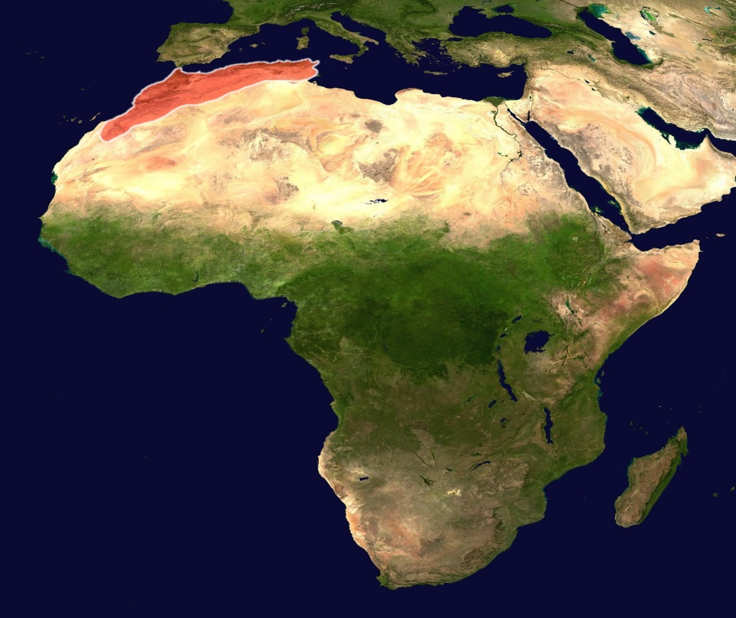
LEGA
Sever Alžirije

Slide 3
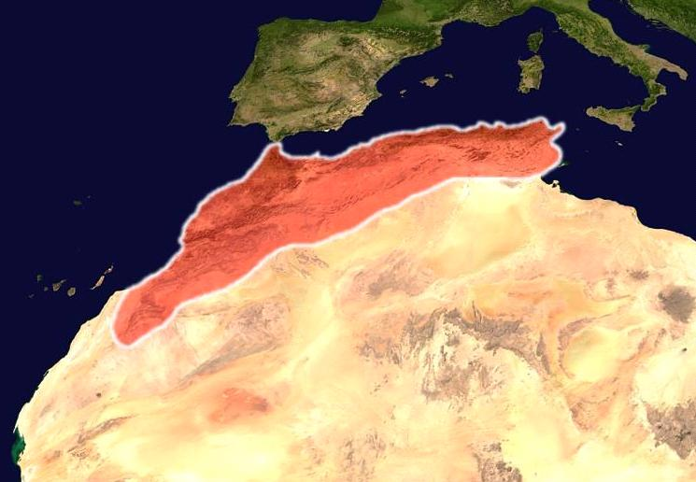
KAKO GA DELIMO
Tvorijo ga Telski Atlas, Šotsko višavje in Saharski Atlas

Slide 4
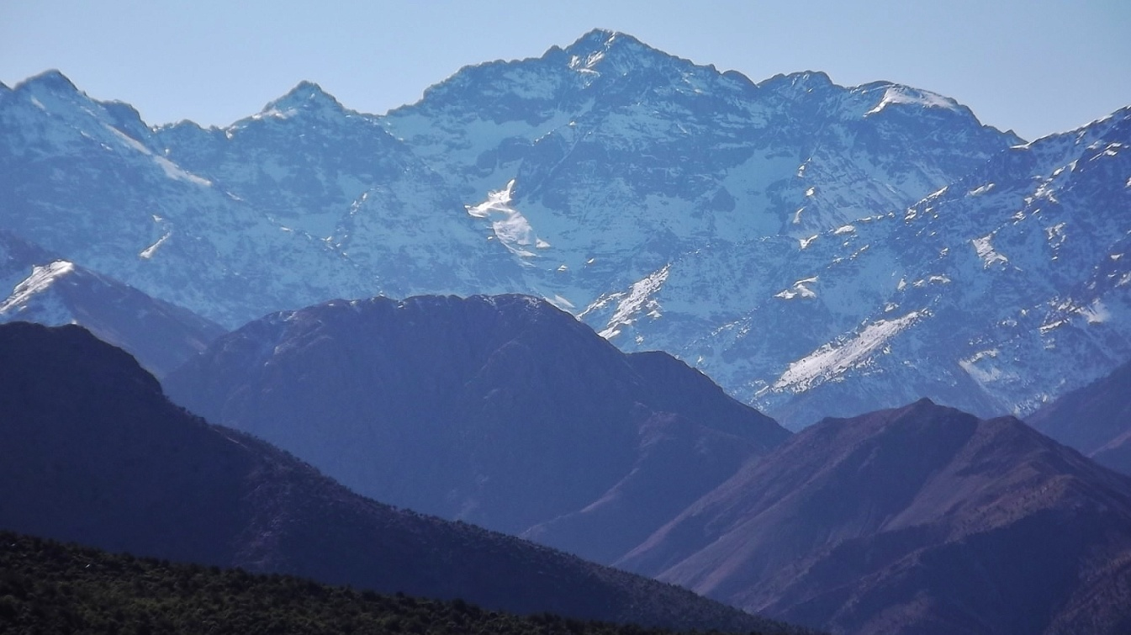
VIŠINE
Najvišji vrh Jbel Toubkal – 4167 m

Slide 5
PODNEBJE
Telski Atlas – sredozemsko p. (500mm p.)
Vrhovi Telskega Atlasa, Šotsko višavje in Saharsko višavje – celinsko gorsko p.
Južno od Saharskega Atlasa – puščavsko p. (100mm p.)
TEMPERATURE: 10ºC – 35ºC(občasno 45ºC)

Slide 6
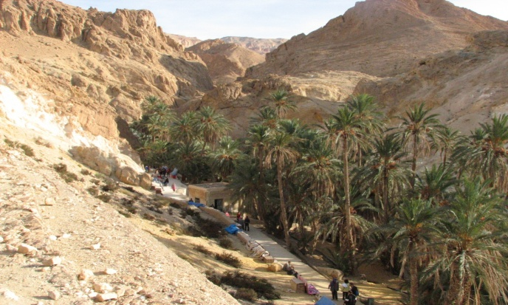
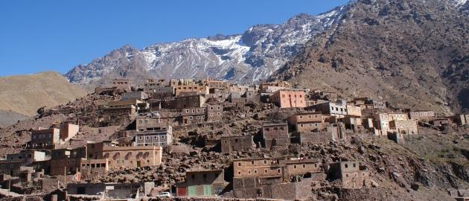
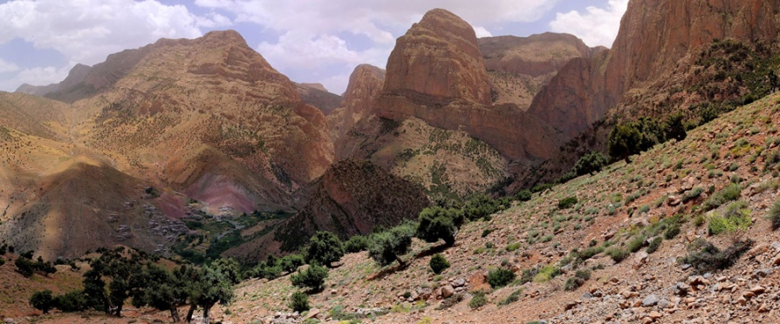
PREBIVALSTVO
Na višjih točkah – ni razvito
Ob vznožju – slabo razvito

Slide 7
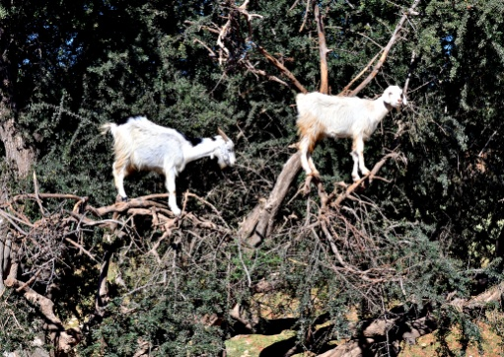
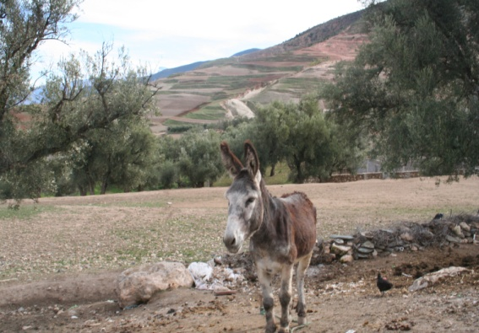
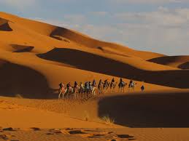
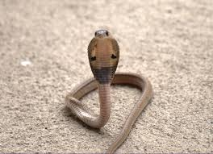
ŽIVALSTVO
Osli, kamele, koze, kače,...

Slide 8
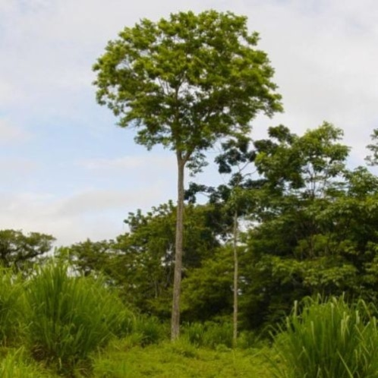
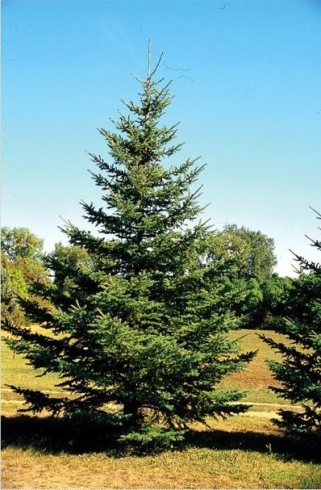
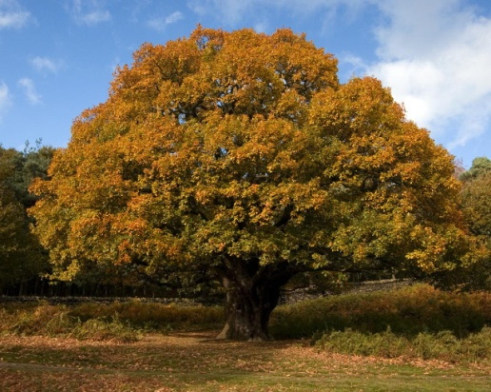
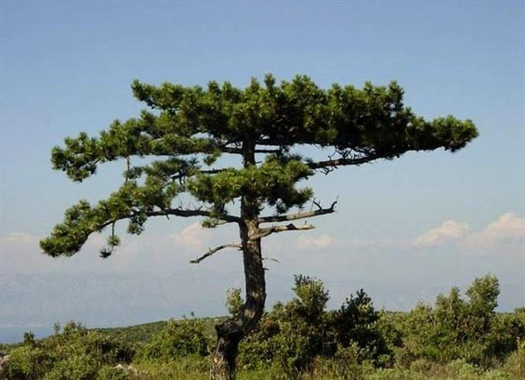
RASTLINSTVO
Prevladujejo hrast, cedra, smreka in bor

Slide 9
HVALA ZA POZORNOST

